Slide 1
Professional
project management
in Russia
Влияние «мягких навыков» на работу руководителя проектов

Slide 2
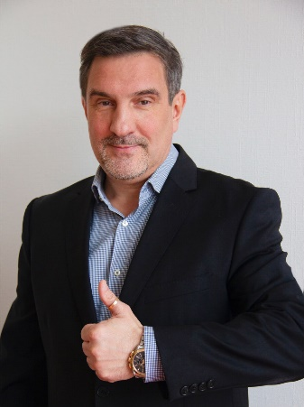
Калтыков Александр Олегович
Образование и квалификация
Всероссийский заочный финансово-экономический институт (ВЗФИ)
Специальность: «Менеджмент»
Сертифицированный Директор проектов (IPMA, Level “A”)
Сертифицированный коуч Erikson College International
Практический опыт
Вице-президент Ассоциации управления проектами «СОВНЕТ»
Член Правления Ассоциации управления проектами «СОВНЕТ»
Асессор ежегодных конкурсов в области профессионального управления проектной деятельностью «Проектный Олимп» (Организатор-Аналитический центр при Правительстве Российской Федерации), «Лучший проект года» (Организатор- Ассоциация управления проектами «СОВНЕТ»)
Управление проектами в качестве руководителя более 10 лет
Управление портфелем проекта в качестве директора 9 лет

Slide 3
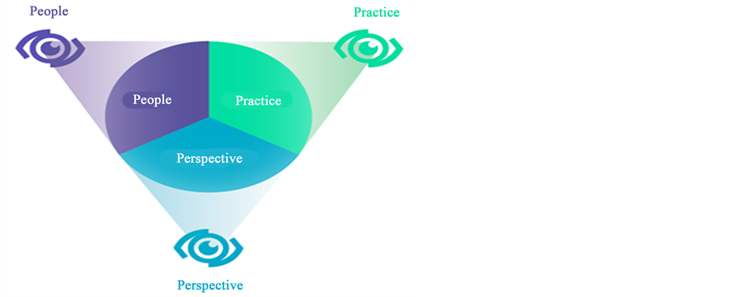
«Мягкие навыки» в управлении проектами
Требование IPMA к компетентности профессионалов по управлению проектами, программами и портфелями
Раздел 4,4 «ЛЮДИ» описывает качество и навыки межличностного взаимодействия профессионалов. В раздел входит десять элементов компетентности:
Самоосознанность и самоорганизация
Личностная целостность и надёжность
Межличностные коммуникации
Отношения и вовлечение
Лидерство
Организация командной работы
Конфликты и кризисы
Творческий подход
Переговоры
Ориентированность на результат

Slide 4

Показатели исследования влияния «мягких навыков»
Исследование, проведенное Гарвардским университетом, Фондом Карнеги и Стэнфордским исследовательским центром, показало, что 85% успеха в работе связано с хорошо развитыми навыками общения и общения с людьми, и только 15% успеха в работе связаны с техническими навыками и знаниями (hard skills)
https://www.nationalsoftskills.org/author/nssa/

Slide 5

ПРОВЕДЕНИЕ ИССЛЕДОВАНИЯ
СТРУКТУРА:
Элемент компетентности
  Ключевые показатели
    Критерии показателя
    ЭТАПЫ:
Опрос по выявлению наиболее приоритетного ключевого показателя в элементе компетентности
Опрос по выявлению наиболее важных критериев в ключевом показателе
Обсуждение полученных результатов и обмен опытом в применении данного элемента компетентности

Slide 6
Показатели исследования влияния «мягких навыков»
САМООСОЗНАННОСТЬ И САМООРГАНИЗАЦИЯ
Ключевые показатели:
Определяет и анализирует то, как его ценности и опыт влияют на работу
Демонстрирует уверенность в себе, осознавая свои сильные и слабые стороны
Определяет и анализирует собственную мотивацию для постановки личных целей и приоритетов
Организует свою работу с учётом ситуации и имеющихся ресурсов
Принимает на себя ответственность за своё обучение и развитие
Критерии ключевого показателя:
Знает свои достоинства, таланты, ограничения и слабости
Работает над совершенствованием своих достоинств и талантов
Находит решения позволяющие преодолевать слабости и ограничения
Уверенно ведёт себя даже в стрессовых ситуациях
Принимает неудачи, не теряя уверенности в себе

Slide 7
Показатели исследования влияния «мягких навыков»
ЛИЧНОСТНАЯ ЦЕЛОСТНОСТЬ И НАДЁЖНОСТЬ
Ключевые показатели:
Осознаёт свои этические ценности и руководствуется ими во всех решениях и действиях
Обеспечивает соответствие продуктов и результатов проекта принципам устойчивого развития
Принимает на себя ответственность за свои решения и действия
Последователен в своих действиях, решениях и коммуникациях
Тщательно выполняет задачи, чтобы заработать доверие со стороны других людей
Критерии ключевого показателя:
Принимает на себя всю полноту ответственности за свои решения и действия
Готов отвечать как за положительные, так и за отрицательные последствия своих решений и действий
Принимает решения и выполняет соглашения разработанные вместе с другими людьми
Преодолевает личные и профессиональные недостатки, которые могут помешать успеху

Slide 8
Показатели исследования влияния «мягких навыков»
МЕЖЛИЧНОСТНЫЕ КОММУНИКАЦИИ
Ключевые показатели:
Предоставляет понятную и структурированную информацию и удостоверяется в том, что она понятна
Поддерживает и поощряет открытые коммуникации
Выбирает стили и каналы коммуникации, соответствующие аудитории, ситуации и уровню управления
Эффективно взаимодействует с виртуальными командами
Обладает чувством юмора и способен посмотреть на проблему со стороны
Критерии двух ключевых показателей:
Создаёт атмосферу открытости и самоуважения
Умеет активно и терпеливо слушать с предоставлением обратной связи
Выбирает канал и стиль коммуникации в зависимости от целевой аудитории
Поощряет взаимодействие и сплочённость в команде
Способен посмотреть на проблему со стороны

Slide 9
Показатели исследования влияния «мягких навыков»
ОТНОШЕНИЯ И ВОВЛЕЧЕНИЕ
Ключевые показатели:
Инициирует и развивает личные и профессиональные взаимоотношения
Присоединяется к сообществам и создаёт сообщества
Демонстрирует эмпатию – способен выслушать, понять и поддерживать другого человека
Демонстрирует доверие и уважение к другим людям, поощряя их высказывать своё мнение
Делится своим видением и целями, чтобы заинтересовать и вовлечь других людей
Критерии двух ключевых показателей:
Демонстрирует оптимизм
Чётко и доступно доносит до других своё видение, цели и результаты
Поощряет обсуждение и критику видения, целей и результатов
Вовлекает людей в процессы планирования и принятия решений
Привлекает к выполнению конкретных задач
Серьёзно воспринимает вклад отдельных членов команды
Подчёркивает, что для успеха важно вовлечение каждого

Slide 10
Показатели исследования влияния «мягких навыков»
ЛИДЕРСТВО
Ключевые показатели:
Проявляет инициативу в работе, предлагает другим свою помощь и советы
Берёт на себя ответственность и демонстрирует заинтересованность в результате
Осуществляет руководство, коучинг и менторинг с целью улучшения работы специалистов и команд
Применяет адекватную власть и влияние для достижения целей
Принимает, продвигает и пересматривает решения при необходимости
Критерии двух ключевых показателей:
Демонстрирует своим поведением, отношением и словами заинтересованность в результатах проекта
Позитивно отзывается о проекте
Вселяет в других людей энтузиазм по поводу проекта
Устанавливает критерии и показатели эффективности
Ищет способы улучшить процессы проекта
Поощряет обучение

Slide 11
Показатели исследования влияния «мягких навыков»
ОРГАНИЗАЦИЯ КОМАНДНОЙ РАБОТЫ
Ключевые показатели:
Отбирает персонал и сплачивает команду
Поощряет сотрудничество и взаимодействие в команде
Поддерживает, организует и анализирует развитие команды и членов команды
Предоставляет полномочия команде, делегируя задачи и ответственность
Признаёт право на ошибки, поддерживает извлечение и усвоение уроков
Критерии двух ключевых показателей:
Делегирует задачи когда это возможно
Повышает полномочия людей и команд, делегируя им ответственность
Разъясняет критерии оценки эффективности и ожидания
Создаёт структуры отчётности на уровне команды
Даёт обратную связь для отдельных членов команды и команды в целом

Slide 12
Показатели исследования влияния «мягких навыков»
КОНФЛИКТЫ И КРИЗИСЫ
Ключевые показатели:
Предвидит и по возможности предотвращает конфликты и кризисы
Анализирует причины и следствия конфликтов и кризисов, выбирает подходящие меры реагирования
Разрешает и модерирует конфликты и кризисы, смягчает их последствия
Анализирует и делится опытом, полученным во время конфликтов и кризисов, для совершенствования практики их разрешения в будущем
Критерии двух ключевых показателей:
Решает проблемы открыто
Создаёт атмосферу, в которой обсуждения являются конструктивными
Выбирает и использует подходящие методы для разрешения конфликтов и кризисов
В случае необходимости применяет дисциплинарные или правовые меры

Slide 13
Показатели исследования влияния «мягких навыков»
ТВОРЧЕСКИЙ ПОДХОД
Ключевые показатели:
Стимулирует и поддерживает создание открытой и творческой атмосферы
Применяет концептуальное мышление для оценки ситуаций
Применяет аналитические техники для анализа ситуаций, финансовых и организационных данных и трендов
Продвигает и использует творческие подходы для поиска альтернатив и решений
Формирует целостное представление о проекте и его окружении для повышения эффективности принимаемых решений
Критерии двух ключевых показателей:
Использует творческие подходы и техники креативности по мере целесообразности
Использует техники расширения границ (дивергенции)
Использует техники сближения (конвергенции)
Смотрит на проблему с разных сторон и привлекает людей с разными навыками
Идентифицирует взаимозависимости

Slide 14
Показатели исследования влияния «мягких навыков»
ПЕРЕГОВОРЫ
Ключевые показатели:
Идентифицирует и анализирует интересы всех сторон в переговорах
Разрабатывает и оценивает альтернативы и варианты, которые могут удовлетворить потребности всех сторон
Определяет стратегию ведения переговоров, соответствующую его целям и приемлемую для всех участвующих сторон
Достигает соглашение с другими сторонами в соответствии со своими целями
Выявляет и использует дополнительные возможности, связанные с продажами и закупками
Критерии двух ключевых показателей:
Ведёт переговоры с использованием соответствующих ситуации техник и тактики для получения нужного результата
Ведёт переговоры для достижения жизнеспособного соглашения
Проявляет терпение и стремление прийти к жизнеспособному соглашению
Использует BATNA, если невозможно достигнуть жизнеспособного соглашения
Документирует результаты переговоров

Slide 15
Показатели исследования влияния «мягких навыков»
ОРИЕНТИРОВАННОСТЬ НА РЕЗУЛЬТАТ
Ключевые показатели:
Оценивает все решения и действия по их влиянию на успех проекта и цели организации
Балансирует потребности и доступные средства с целью оптимизации результатов и достижения успеха
Создаёт и поддерживает здоровую, безопасную и продуктивную рабочую обстановку
Продвигает и «продаёт» проект, его процессы и результаты
Создаёт результаты и получает их одобрение
Критерии двух ключевых показателей:
Оценивает и приоритизирует разные потребности
Объясняет, почему определённые действия являются более приоритетными
Демонстрирует ориентированность на результаты, когда говорит «нет» (и объясняет почему)

Slide 16
САМЫЕ ВАЖНЫЕ КАЧЕСТВА РУКОВОДИТЕЛЯ ПРОЕКТА ПО МНЕНИЮ ЭКСПЕРТОВ
Демонстрирует своим поведением, отношением и словами заинтересованность в результатах проекта
Создаёт атмосферу открытости и самоуважения
Поддерживает и поощряет открытые коммуникации
Повышает полномочия людей и команд, делегируя им ответственность
Вовлекает людей в процессы планирования и принятия решений
Смотрит на проблему с разных сторон и привлекает людей с разными навыками
Объясняет, почему определённые действия являются более приоритетными
Готов отвечать как за положительные, так и за отрицательные последствия своих решений и действий
Выбирает и использует подходящие методы для разрешения конфликтов и кризисов
Уверенно ведёт себя даже в стрессовых ситуациях
Документирует результаты переговоров
ТЕКУЩИЙ ТРЕНД: Большинство качеств отражают ОТКРЫТОСТЬ и ОТВЕТСТВЕННОСТЬ в вопросах взаимодействия с людьми

Slide 17

ПРИМЕРЫ ИСПОЛЬЗОВАНИЯ ДАННОГО ИССЛЕДОВАНИЯ
При анализе действий Руководителя проекта.
Руководствоваться наличием развитых компетенций по данным признакам как необходимым условием в правильности принятых решений
При обучении Руководителя проекта.
Самые важные компетенции должны быть изучены в первую очередь и в максимальном объёме
При приёме на работу Руководителя проекта
Использовать оценку потенциальных возможностей кандидата через выявленные признаки как основу для принятия решений

Slide 18

ПЛАНЫ ПО ДАЛЬНЕЙШИМ ИССЛЕДОВАНИЯМ
ПРАКТИКА УПРАВЛЕНИЯ ПРОЕКТОМ
Общий план (Концепция ) проектом
Требования и цели
Содержание
Сроки
Организация и информация
Качество
Финансы
Ресурсы
Закупки
Планирование и контроль
Риски и возможности
Заинтересованные стороны
Изменения и преобразования
ПРИСОЕДИНЯЙТЕСЬ К СООБЩЕСТВУ -

Slide 19
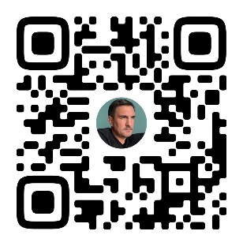
Professional
project management
in Russia
Спасибо за внимание!
Контакты спикера:
Тел: +7 (903) 850 31 11

